Slide 1
Unit 1 The king's new clothes
基础知识
WWW.PPT818.COM

Slide 2
重点单词
1. clever
聪明的
2.foolish
愚蠢的

Slide 3
重点单词
3.through
穿过
4.laugh
笑,大笑
5.wear
穿

Slide 4
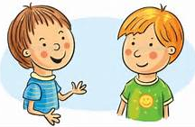
重点单词
6.tell
讲,叙述
7.each
每个
8.say
说
9.sentence
句子

Slide 5
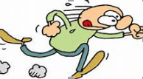
重点单词
10.quick
迅速的,快的
11.next
下一个
12.little
小的,年幼的

Slide 6
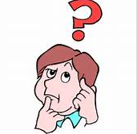
重点单词
13.turn
机会
14.think
想,思考
15.hard
努力地,费劲地

Slide 7
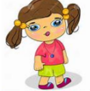
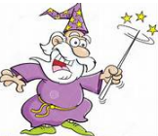
重点单词
16.child
孩子
17.magic
有魔力的,神奇的

Slide 8
重点短语
1. the king's new clothes
皇帝的新衣
2.one day
某一天
3.long long ago
很久以前
4.visit the king
拜访国王
5.clever people
聪明的人

Slide 9
重点短语
6.tell a story
讲故事
7.have to
不得不
8.look after him
照顾他
9.turn into
变成
10.try on
试穿

Slide 10
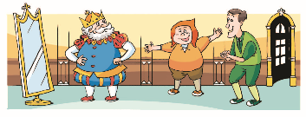
重点句型
1. Long long ago, there was a king.
很久以前,有一位国王.
2.They looked at the king and shouted.
他们看着国王并且大喊.

Slide 11
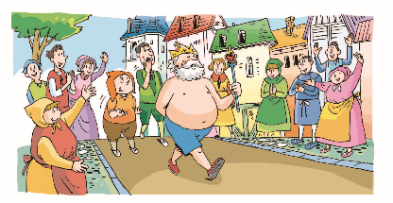
重点句型
3.A little boy pointed at the king and laughed.
一个小男孩指着国王并且大笑.
4.There were a lot of people in the street.
街上有许多人.

Slide 14
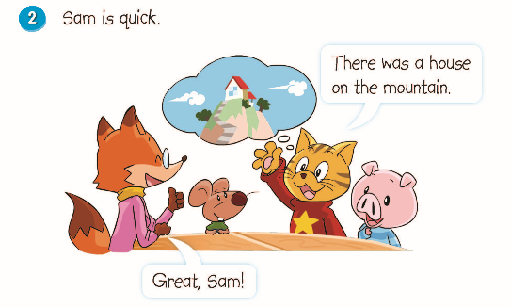

Slide 15
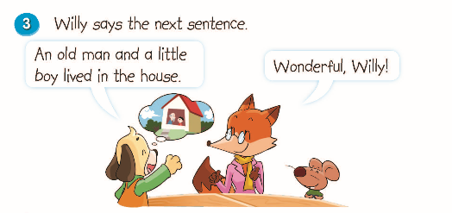

Slide 16
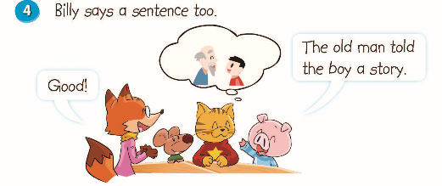

Slide 17
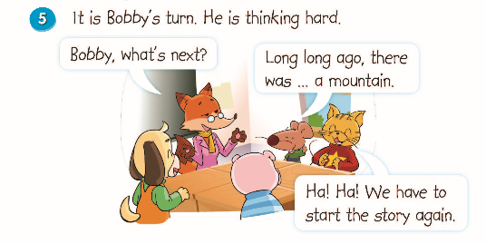

Slide 18
重点语法
be动词在一般过去时中的变化:was/were,其中Checkout time中的Circle and say对此进行了重点操练.

Slide 19
重点语法
规则动词的一般过去时的五种变化:
( 1 ) 直接+ed;
( 2 ) 以不发音的e结尾,+d;
( 3 ) 辅音+y结尾的,变y为i,+ed;
( 4 ) 末尾是辅音字母加一个元音字母和一个辅音字母的重读闭音节,应双写末尾的辅音字母,再+ed.
( 5 ) 不规则过去式形式：如am-was
are-were put-put see-saw等。

